Slide 1




P
ENDALAMAN MATERI
TEMA 5
WIRAUSAHA

Slide 2

Pembelajaran 1:
T5 ST3
P1
Mengidentifikasi Jenis Teks Formulir
Muatan
Bahasa Indonesia
KD 3.6 dan 4.6
Formulir digunakan dalam kegiatan operasional suatu organisasi atau perusahaan.
Formulir adalah lembaran kartu/kertas yang dicetak dengan ukuran tertentu yang di dalamnya terdapat data berupa informasi.

Slide 3
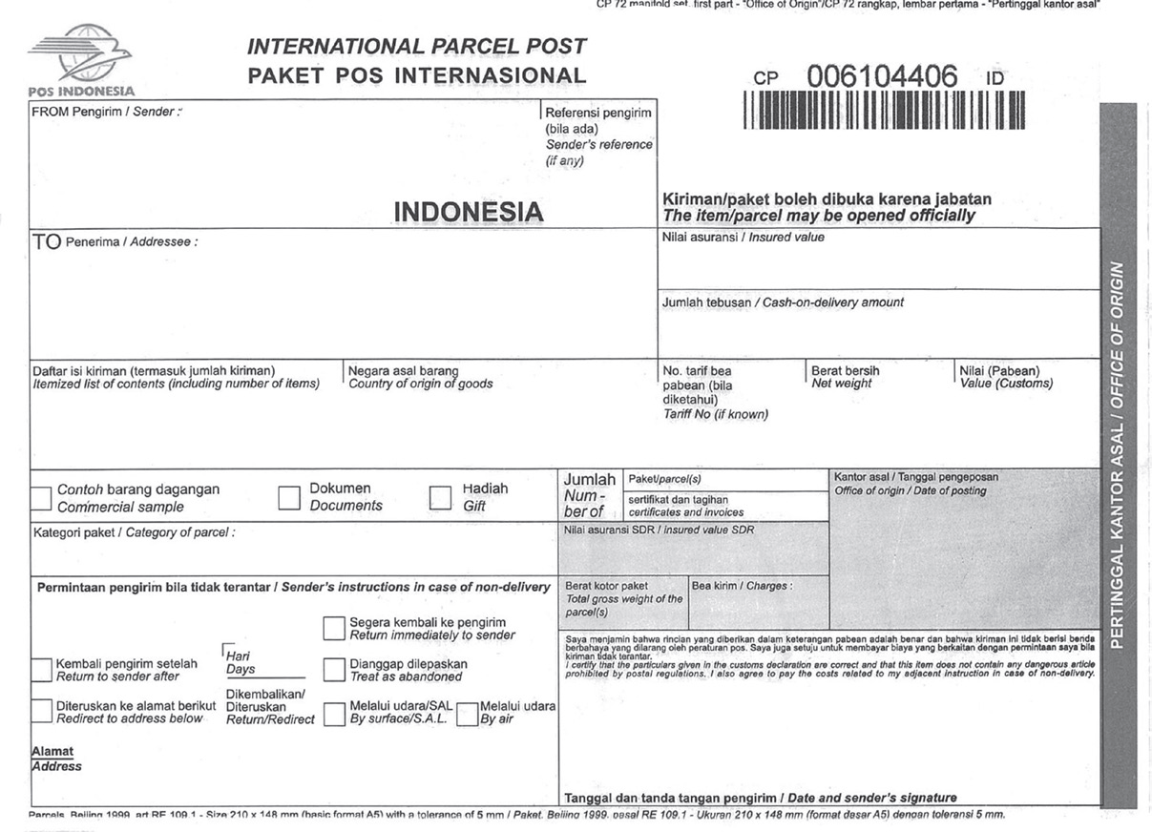
Perhatikan contoh formulir pengiriman berikut!

Slide 4

Pembelajaran 3:
T5 ST3
P3
Mengisi Formulir Pengiriman Barang
Muatan
Bahasa Indonesia
KD 3.6 dan 4.6
Mengisi formulir pengiriman barang harus menggunakan informasi yang benar, seperti nama lengkap, nomor telepon, dan alamat.
Hal tersebut untuk menghindari kesalahan dalam proses pengiriman.

Slide 5
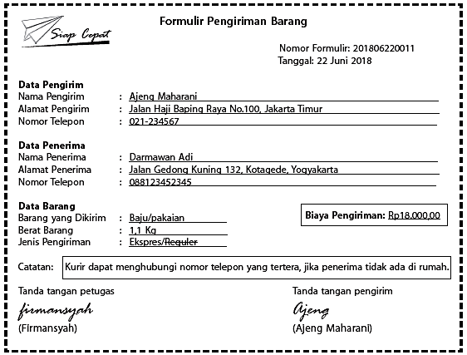
Perhatikan formulir yang telah diisi berikut!

Slide 6

Pembelajaran 4:
T5 ST3
P4
Mengisi Formulir Lembar Jawaban Komputer (LJK)
Muatan
Bahasa Indonesia
KD 3.6 dan 4.6
Lembar Jawaban Komputer (LJK) digunakan untuk ujian masuk ke jenjang pendidikan selanjutnya, seperti sekolah menengah dan perguruan tinggi.
LJK adalah formulir isian berupa kertas yang akan diolah dengan komputer dan pemeriksaan LJK memerlukan alat pemindai.
Penggunaan LJK memudahkan pemeriksa dalam memeriksa jawaban peserta ujian.

Slide 7
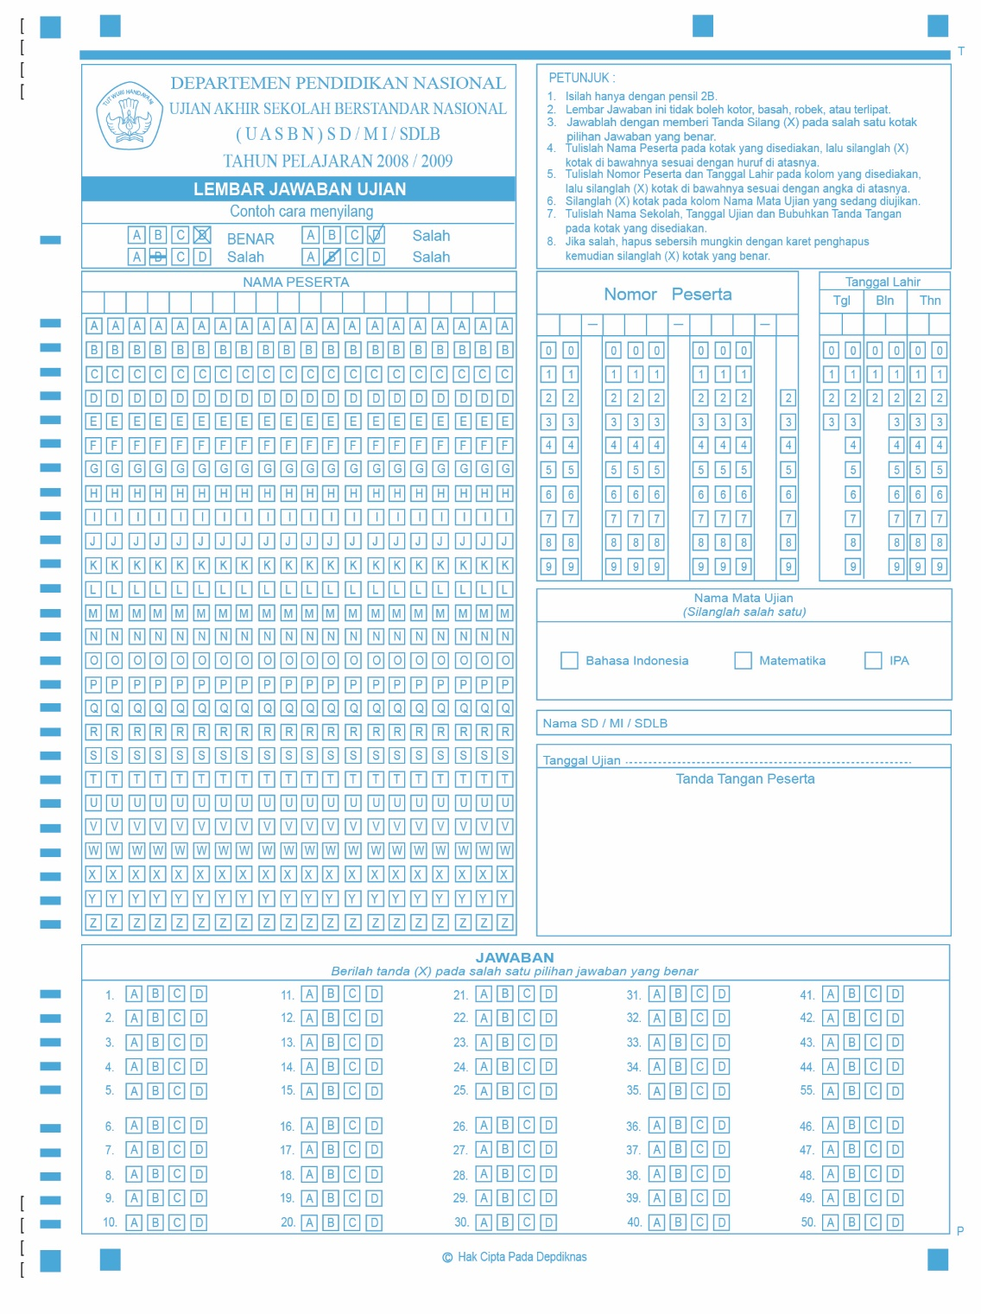
Dalam LJK biasanya terdapat kolom-kolom berikut:
petunjuk,
nama peserta ujian,
nomor peserta ujian,
tanggal lahir peserta ujian,
nama mata ujian,
tanggal ujian,
tanda tangan peserta; dan
pilihan ganda untuk jawaban.

Slide 8

Pembelajaran 6:
T5 ST3
P6
Langkah-Langkah Mengisi Formulir Lembar Jawaban Komputer (LJK)
Muatan
Bahasa Indonesia
KD 3.6 dan 4.6
1
Untuk mengisi LJK, kita memerlukan pensil 2B yang agak tumpul. Pensil yang runcing dapat merusak LJK.

Slide 9

Langkah-Langkah Mengisi Formulir Lembar Jawaban Komputer (LJK)
2
Setelah itu, periksa LJK apakah ada bagian yang rusak.

Slide 10

Langkah-Langkah Mengisi Formulir Lembar Jawaban Komputer (LJK)
3
Jika tidak ada bagian rusak, kita dapat lanjut ke tahap pengisian identitas, seperti nama, nomor ujian, tanggal lahir, tanda tangan, dan mata ujian.

Slide 11

Langkah-Langkah Mengisi Formulir Lembar Jawaban Komputer (LJK)
4
Setelah mengisi mata ujian, kamu dapat mulai mengerjakan soal ujian.

Slide 12
Ayo, cobalah mengisi Lembar Jawaban Komputer (LJK) dengan benar!

